Slide 1
去除灰度图像高密度椒盐噪声算法研究
14061059 王思琪
14061053 岳桐宇

Slide 2
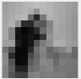
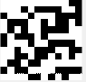
1.项目简介
158 165 171 177 183 190 185 179 171 167 160 154
159 167 174 179 173 146 182 181 172 167 159 154
164 171 181 184 106 38 121 177 172 166 157 149
166 177 145 44 41 92 87 132 170 164 155 147
167 135 24 6 18 42 107 137 168 162 155 146
167 134 19 14 22 14 53 148 164 165 156 147
158 157 28 10 22 83 123 141 174 172 157 152
114 79 9 10 41 111 134 102 120 130 150 106
133 42 9 9 71 102 128 108 96 112 116 102
138 83 10 12 92 108 137 132 106 125 119 118
130 94 34 33 106 114 127 134 116 119 118 115
128 84 64 61 125 132 122 126 124 123 115 115
1.1项目背景
灰度图像 椒盐噪声 高密度 滤波
1.2 项目制作的目的与意义
保留原始图片信息 诸多应用场景
1.3 项目创新点
专注于高密度噪声
动态窗口与多过程过滤
95%
255 165 255 255 255 255 255 255 255 255 0 0
255 255 255 0 255 0 0 0 0 255 159 0
0 255 255 184 0 255 255 255 0 0 0 0
255 0 0 0 255 255 0 255 0 0 255 0
255 0 255 0 255 255 0 0 0 0 255 255
0 255 0 0 0 14 0 255 255 255 255 255
0 255 255 255 0 255 255 0 0 0 0 255
255 79 0 255 255 0 0 0 255 255 0 0
133 255 0 0 71 0 0 255 0 255 0 255
138 0 0 255 0 0 255 255 255 125 255 255
0 255 0 0 255 255 255 255 0 0 0 0
128 255 255 255 0 0 255 0 255 0 255 255

Slide 3
2.相关研究
SAF
Standard Average Filter
SMF
Standard Median Filter
AMF
Adaptive Median Filter
(i,j)
Notes:
SAF
SMF 极有可能什么都做不了
AMF 可扩大最大可到maxsize
无噪声检测

Slide 4
3. 算法PA (Proposed Algorithm)
255 165 255 255 255 255 255 255 255 255 0 0
255 255 255 0 255 0 0 0 0 255 159 0
0 255 255 184 0 255 255 255 0 0 0 0
255 0 0 0 255 255 0 255 0 0 255 0
255 0 255 0 255 255 0 0 0 0 255 255
0 255 0 0 0 14 0 255 255 255 255 255
0 255 255 255 0 255 255 0 0 0 0 255
255 79 0 255 255 0 0 0 255 255 0 0
133 255 0 0 71 0 0 255 0 255 0 255
138 0 0 255 0 0 255 255 255 125 255 255
0 255 0 0 255 255 255 255 0 0 0 0
128 255 255 255 0 0 255 0 255 0 255 255
3.1 噪声点的检测
good pixels

Slide 5
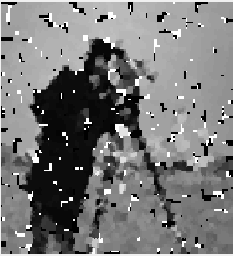
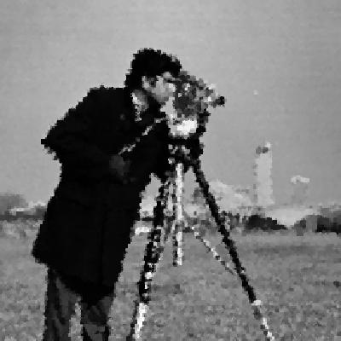
3. 算法PA (Proposed Algorithm)
3.2 可疑噪声点的处理
suspicious pixels
动态窗口： 扩大可信范围
两个过程：“个体” -> “群伙”

Slide 6
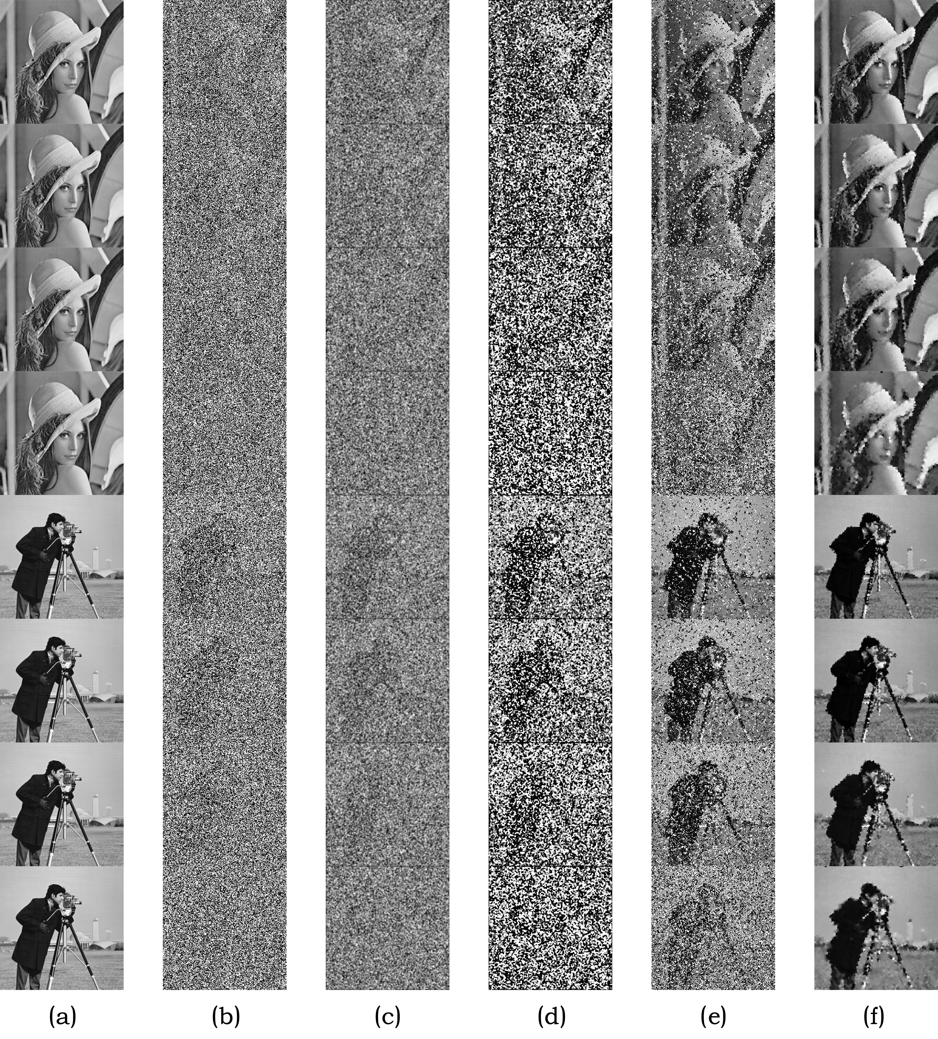
4. 实验结果
4.1 去噪图像
Notes:
A 原图
B 噪声图
C SAF standard average filter
D SMF standard Median Filter
E AMF Adaptive Median Filter
F PA

Slide 7
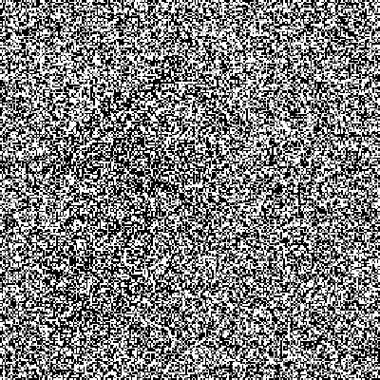
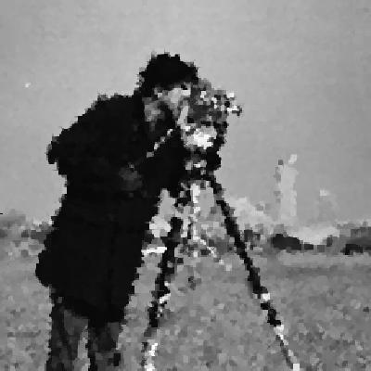
4. 实验结果
90%

Slide 8
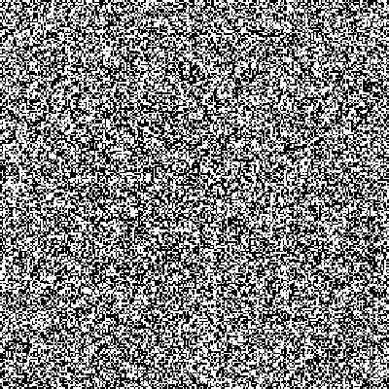
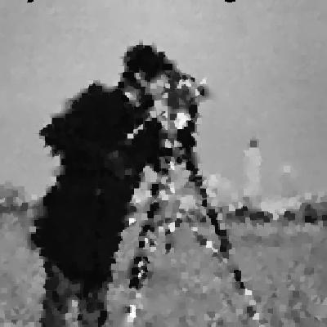
4. 实验结果
95%

Slide 9
4. 实验结果
量化指标 | cameraman.tif |  |  |  | lena.jpg
 | SAF | SMF | AMF | PA | SAF | SMF | AMF | PA
FSIM | 0.1033 | 0.1114 | 0.9108 | 0.9836 | 0.1014 | 0.0961 | 0.8933 | 0.9910
SSIM | 0.0000 | 0.0000 | 0.1202 | 0.7734 | 0.0000 | 0.0000 | 0.1457 | 0.7939
Histogram Distance | 0.0020 | 0.0037 | 0.5347 | 0.9157 | 0.0021 | 0.0027 | 0.5950 | 0.7402
Time(s) | 0.0015 | 0.0073 | 0.8397 | 0.6473 | 0.0015 | 0.0068 | 1.1036 | 0.8675
4.2 图像质量检测
SSIM
FSIM
Histogram Distance
80%
量化指标 | cameraman.tif |  |  |  | lena.jpg
 | SAF | SMF | AMF | PA | SAF | SMF | AMF | PA
FSIM | 0.0991 | 0.1092 | 0.8896 | 0.9791 | 0.0976 | 0.0996 | 0.8648 | 0.9875
SSIM | 0.0000 | 0.0000 | 0.0656 | 0.7388 | 0.0000 | 0.0000 | 0.0827 | 0.7511
Histogram Distance | 0.0021 | 0.0039 | 0.4724 | 0.8252 | 0.0020 | 0.0027 | 0.5256 | 0.7644
Time(s) | 0.0047 | 0.0081 | 0.8667 | 0.6543 | 0.0016 | 0.0063 | 1.2765 | 1.0644
85%
量化指标 | cameraman.tif |  |  |  | lena.jpg
 | SAF | SMF | AMF | PA | SAF | SMF | AMF | PA
FSIM | 0.0961 | 0.1278 | 0.8675 | 0.9729 | 0.0949 | 0.1149 | 0.8401 | 0.9825
SSIM | 0.0000 | 0.0000 | 0.0334 | 0.6891 | 0.0000 | 0.0000 | 0.0422 | 0.6946
Histogram Distance | 0.0021 | 0.0040 | 0.3914 | 0.8186 | 0.0020 | 0.0027 | 0.4333 | 0.7269
Time(s) | 0.0009 | 0.0060 | 0.6527 | 0.5127 | 0.0015 | 0.0061 | 1.2712 | 1.0373
90%
量化指标 | cameraman.tif |  |  |  | lena.jpg
 | SAF | SMF | AMF | PA | SAF | SMF | AMF | PA
FSIM | 0.0939 | 0.1496 | 0.8502 | 0.9621 | 0.0946 | 0.1425 | 0.8217 | 0.9722
SSIM | 0.0000 | 0.0000 | 0.0159 | 0.6093 | 0.0000 | 0.0000 | 0.0195 | 0.6099
Histogram Distance | 0.0021 | 0.0041 | 0.2766 | 0.6352 | 0.0020 | 0.0028 | 0.3001 | 0.7262
Time(s) | 0.0016 | 0.0064 | 1.1198 | 0.9507 | 0.0015 | 0.0055 | 1.3139 | 1.0533
95%
Notes:
SSIM Structural Similarity
FSIM Feature Similarity
HD 直方图距离 直接衡量相似度

Slide 10
4. 实验结果
量化指标 | cameraman.tif |  |  |  | lena.jpg
 | SAF | SMF | AMF | PA | SAF | SMF | AMF | PA
FSIM | 0.0961 | 0.1278 | 0.8675 | 0.9729 | 0.0949 | 0.1149 | 0.8401 | 0.9825
SSIM | 0.0000 | 0.0000 | 0.0334 | 0.6891 | 0.0000 | 0.0000 | 0.0422 | 0.6946
Histogram Distance | 0.0021 | 0.0040 | 0.3914 | 0.8186 | 0.0020 | 0.0027 | 0.4333 | 0.7269
Time(s) | 0.0009 | 0.0060 | 0.6527 | 0.5127 | 0.0015 | 0.0061 | 1.2712 | 1.0373
90%
Notes:
横向，相同指标，不同算法
纵向，相同算法，不同指标

Slide 11
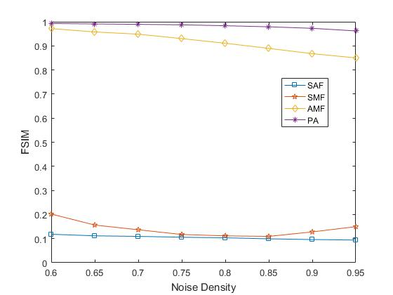
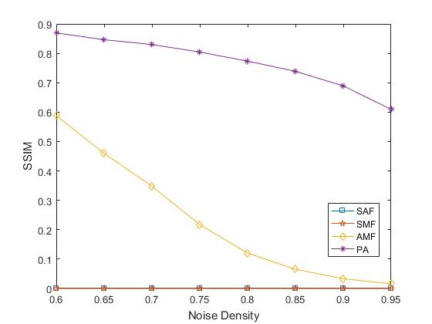
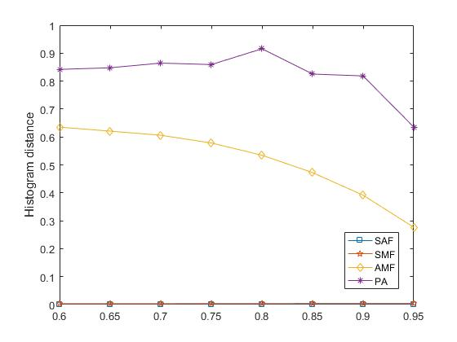
4. 实验结果
FSIM
SSIM
Histogram
Distance

Slide 12
5. 结论
本项目提出了一种能有效去除灰度图像高密度椒盐噪声的算法。此算法的创新点在于对噪音点进行了检测并对可疑噪声点进行了多过程的处理，在尽可能多的利用原信息点的基础上，通过小动态过滤窗口及多过滤过程较好地保留了图像的细节。本文提出的算法PA(Proposed Algorithm) 在运行效果和运行时间上都较标准均值过滤器SAF（Standard Average Filters），标准中值滤波器SMF（Standard median filter）和自适应中值滤波器AMF（Adaptive Median Filters）有明显的改进。PA利用极值和均值对受干扰的图像进行处理，在FSIM，SSIM等图像指标的检测上均得到较好结果。

Slide 13
参考文献
[1] K. S. Srinivasan, D. Ebenezer, “ A New Fast and Efficient Decision-Based Algorithm for Removal of High-Density Impulse Noises,” IEEE,Signal Processing Papers, Vol. 14, No. 3, pp. 189-192, March 2007.
[2]林亚明,李佐勇,林叶郁,徐戈. 自适应滤波窗实现距离加权图像椒盐噪声滤除[J]. 中国图象图形学报,2015,(08):1008-1016.
[3]Lianghan Hu. Image Salt and Pepper Noise Removing with Scaling Directional Weighted Mean Filter[A]. Information Engineering Research Institute, USA.Proceedings of 4th International Conference on Materials Engineering for Advanced Technologies（ICMEAT 2015）[C].Information Engineering Research Institute, USA:,2015:5.
[4]袁新星. 基于中值滤波的高密度椒盐噪声图像去噪算法研究[D].湖北工业大学,2014.

Slide 14
谢谢倾听！
Thank you for listening！

